Slide 1
Marine Environmental Monitoring and Protection Approaches in Bohai Sea
渤海生态环境监测及环境保护措施
DOU Yueming
North China Sea Branch, SOA
June, 2017

Slide 2
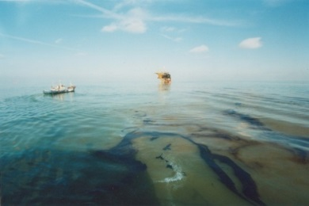
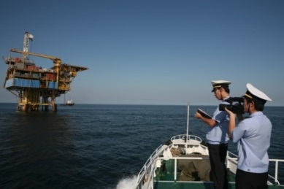
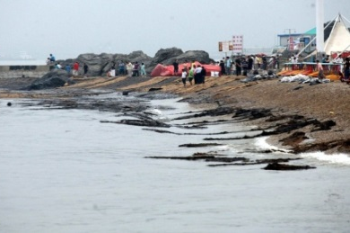
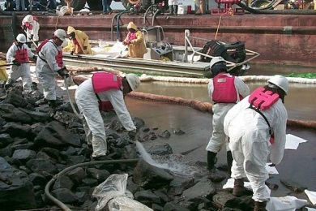
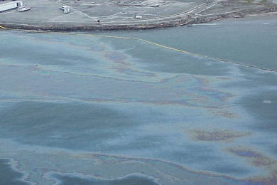
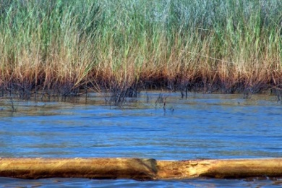
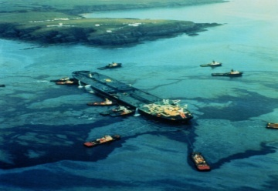
Contents内容
Intro of North China Sea Branch of SOA 国家海洋局北海分局简介
Maine environmental monitoring plan 渤海生态环境监测计划
Red-line Policy in Bohai Sea 渤海生态红线制度
Marine ecological environment protection measures in Bohai Sea 渤海环境保护措施
Future cooperation 未来合作计划

Slide 3
1. North China Sea Branch of SOA 国家海洋局北海分局

Slide 4
North China Sea Branch of SOA 国家海洋局北海分局
A Government Body 一个政府机构
A Resident Agency of SOA in the North China Sea area 国家海洋局在中国北海区的派出机构
Responsible for regional Marine Administrative Management 负责区域海洋行政管理
Supervisor 监督者 | The implementation of marine policies, laws, regulations, plans 海洋政策法律规章和计划执行
Administrator 管理者 | Sea area and Islands Management Marine Environmental Protection 海域海岛和海洋环境保护
Coordinator 协调者 | Affairs of cross-administrative region 协调跨行政区域海洋事务
Supporter 支撑者 | Public Service, Disaster Prevention & Mitigation 公益服务，防灾减灾

Slide 5
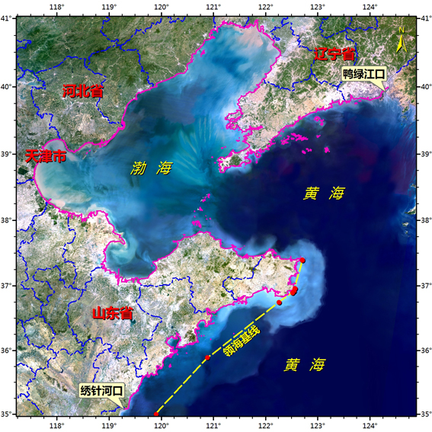
THE REGIONAL MARINE ADMINISTRATIVE MANAGEMENT IN PR CHINA
About North China Sea(NCS)北海区简况
The length of coastline (approximately number)
北海区管辖海域大陆岸线长度为6087km，约占全国大陆岸线的1/3
North China Sea: 6,087km (Mainland)
Total China: 18,000km (Mainland)
Sketch map of the North China Sea : Bohai Sea + North Yellow Sea(Part) to the north of line 35°N
北海区示意图：渤海+黄海北部一部分 35°N以北的中国海域

Slide 6
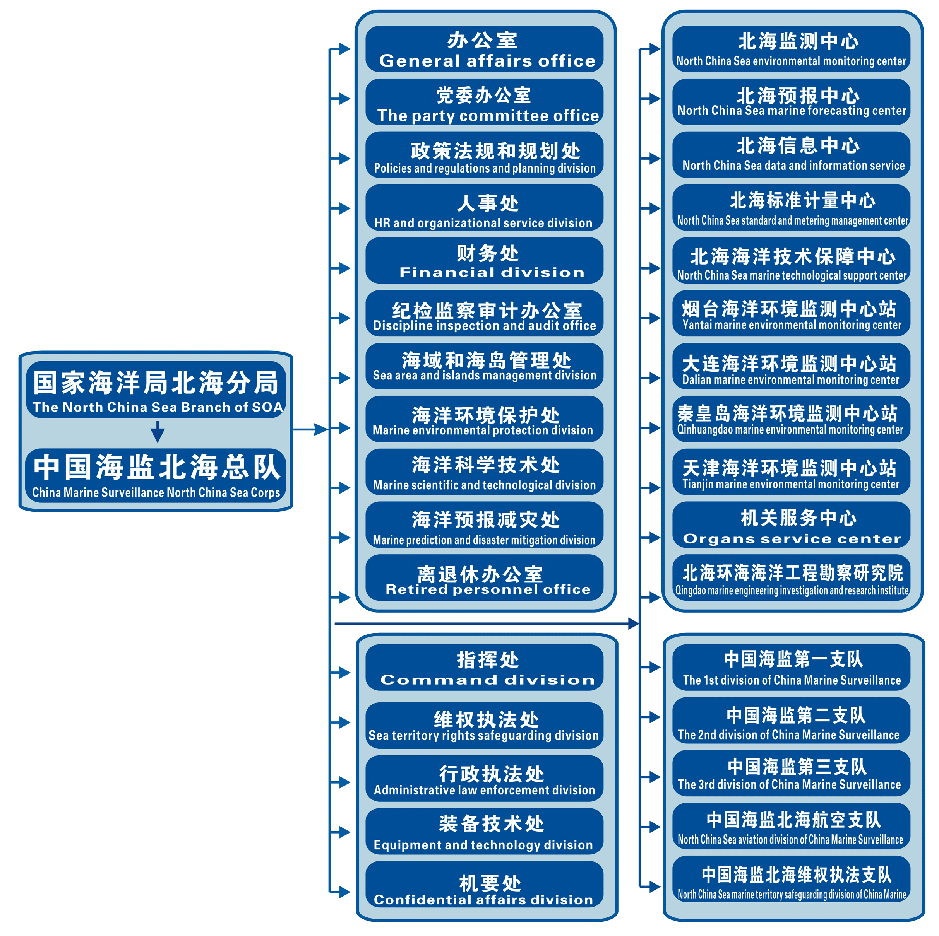
My Positin
The Management Framework
of North China Sea Branch
北海分局机构图

Slide 7
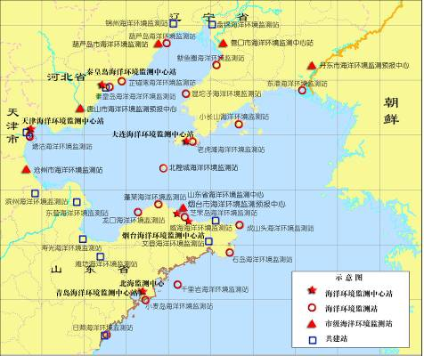
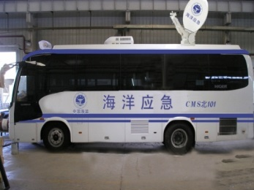
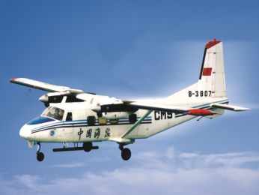
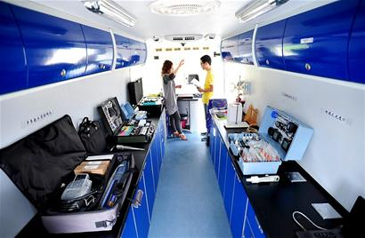
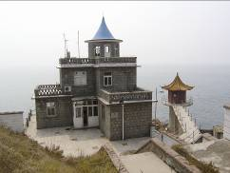
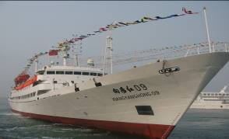
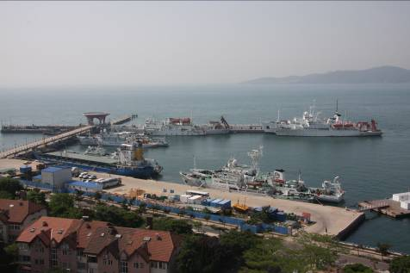
Operation departments, basing facilities and equipment 北海分局业务单位和设施装备
5 Regional marine operational centers 5个海区业务中心
5 Marine environmental monitoring central stations 5个海洋环境监测中心站
38 Marine environmental monitoring stations 38个海洋环境监测站
30 Law enforcement vessels 30艘中国海监船
6 Research vessels 6艘海洋科学调查船
6 Aircrafts 6架飞机
4 Wharfs 4个码头
90+ Laboratories 90多个实验室
25 Emergency Monitoring Vehicles 25辆应急监测车

Slide 8
Three-dimensional marine environmental monitoring system 北海区立体海洋环境监测网络

Slide 9
2. Maine Environmental Monitoring Plan 渤海环境监测计划

Slide 10
Maine environmental monitoring plan 渤海环境监测计划
渤海生态环境监测计划
Marine environmental and ecological monitoring Plan
海洋环境质量监测
Marine environmental quality monitoring
海洋生物多样性、典型海洋生态系统、海洋自然/特别保护区、Marine biodiversity, typical marine ecosystem, marine protected areas
海洋生态状况监测
Marine ecological monitoring
海洋环境监管监测
Marine environmental supervision
公益服务监测
Public service
海洋生态环境风险监测
Marine environmental risk monitoring
海水、沉积物、二氧化碳、海洋大气
Seawater, sediment, CO2, atmosphere
陆源污染物排海、海洋倾倒区、海洋石油勘探开发区、海洋工程建设项目
Land-based pollutants, marine dumping area, marine petroleum exploration area, marine engineering construction project
海水浴场、滨海旅游度假区、海水增养殖区
Bathing Beaches, tourism resorts, Mariculture areas
海洋溢油、危险化学品污染、海洋放射性监测预警、赤潮（绿潮）、水母灾害、海水入侵和土壤盐渍化、重点岸段海岸侵蚀
Marine oil spill, hazard chemical pollution, marine radioactivity monitoring, HAB (Green Tide), jellyfish bloom, saline intrusion, oil salinization, and coastal erosion

Slide 11
Maine environmental monitoring plan 渤海环境监测计划
根据不同需求选取不同监测频率和监测内容
海洋环境质量监测，掌握海洋环境的现状及变化趋势 Marine environmental Quality Monitoring
海洋生态状况监测，掌握渤海典型生态系统的健康状况 Marine ecological monitoring to understand the marine ecosystem status
海洋环境监管监测，掌握开发活动的影响，为监管提供技术支撑 Marine environmental supervision
公益服务监测，服务海上生产活动及公众生活娱乐 Public service
海洋生态环境风险监测，为防灾减灾提供技术支撑 Marine environmental risk monitoring

Slide 12
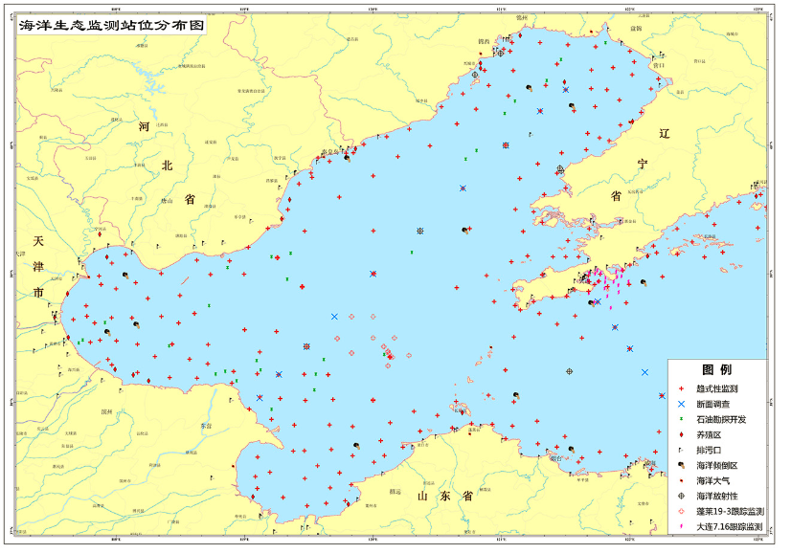
Maine environmental monitoring plan 渤海环境监测计划
5 types of monitoring tasks with 2082 stations 5大类监测任务，共布设2082个站位
E.g.: Sea water monitoring 以海水监测为例：
frequency: 4 times/year: Feb. May, August and October 监测频率: 4次/年，分别在2月、5月、8月和10月开展。

Slide 13
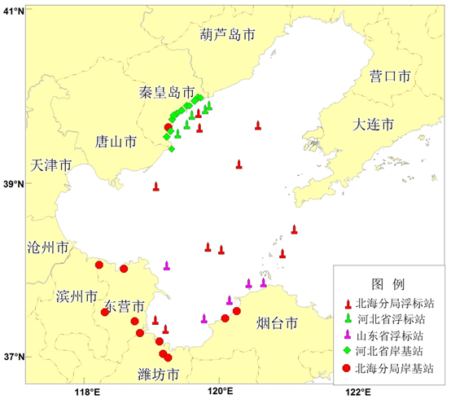
Maine environmental monitoring plan 渤海环境监测计划
海洋环境在线监测
Marine environmental online monitoring
6
海洋环境监测手段由定点定时监测逐步向定点连续监测发展， 目前在渤海近岸海域、海湾、重要河口、主要入海江河、重点排污口布设在线监测系统39套 。
Marine environment monitoring method is developed from timing monitoring to continuous monitoring. Now, 39 sets of online monitoring instruments were set up in major coastal area, bays, river mouths, outlets and etc.

Slide 14
3. Red-line Policy in Bohai Sea 渤海海洋生态红线

Slide 15
Basic thoughts 基本思路
生态红线是国家生态文明建设的重要制度，是渤海环境保护的重要措施，通过划定生态红线对渤海开发活动实施最严格的管控，切实保护生态环境。
Ecological Red-line policy, an important policy for the construction of ecological civilization, is the most stringent measure to control the development activities and implement the environmental protection of Bohai Sea.

Slide 16
Definition 定义
海洋生态红线 Marine Ecological Red-Line
是维护海洋生态健康和生态安全而划定的海洋生态红线区的边界线及其管理指标控制线，保证对重要海域实施分类指导、分区管理、分级保护。
refers to the delimitation of the boundary line of the marine ecological red line and its management and control line for the maintenance of marine ecological health and ecological safety, to implement the categorizing guidance, partitioned management and classified protection of the sea areas with important protection and ecological values.

Slide 17
Definition 定义
海洋生态红线区 Marine ecological red-line areas
海洋生态红线区包括重要河口、重要滨海湿地、红树林、珊瑚礁、海草床、特殊保护海岛、海洋保护区、自然景观与历史文化遗迹、砂质岸线和砂源保护海域、重要渔业海域和重要滨海旅游区。
covers exploitation-prohibited zone and restricted development zone, including important estuary, coastal wetland, mangrove, coral reef, sea grass, special island, marine protected area, natural landscape, historical cultural relics and remains, sandy coastline, sand source protection areas, major fishing area and recreational area.

Slide 18
Marine ecological red-line areas 海洋生态红线区
Red line areas consist of Exploitation-prohibited Zone and Restricted Development Zones 红线区分为禁止开发区和限制开发区
Exploitation-prohibited Zone 禁止开发区
Restricted Development Zones 限制开发区
including (1)the core area and buffer zone of natural MPAs, (2) the key protected areas and reserved areas of the special marine protected areas. 包括海洋自然保护区的核心区和缓冲区、海洋特别保护区的重点保护区和预留区。
Including (1)the experimental area of natural MPAs, (2)the moderate use area and the ecological and resource recovery area of special MPAs, (3)other important marine ecological function areas, ecological sensitive areas and ecologically fragile areas. 包括海洋自然保护区的实验区，海洋特别保护区的适度利用区和生态与资源恢复区及除上述之外的重要海洋生态功能区、生态敏感区和生态脆弱区。
Notes:
The red line areas are divided into Exploitation-prohibited Zone and Restricted Development Zones
红线区分为禁止开发区和限制开发区

Slide 19
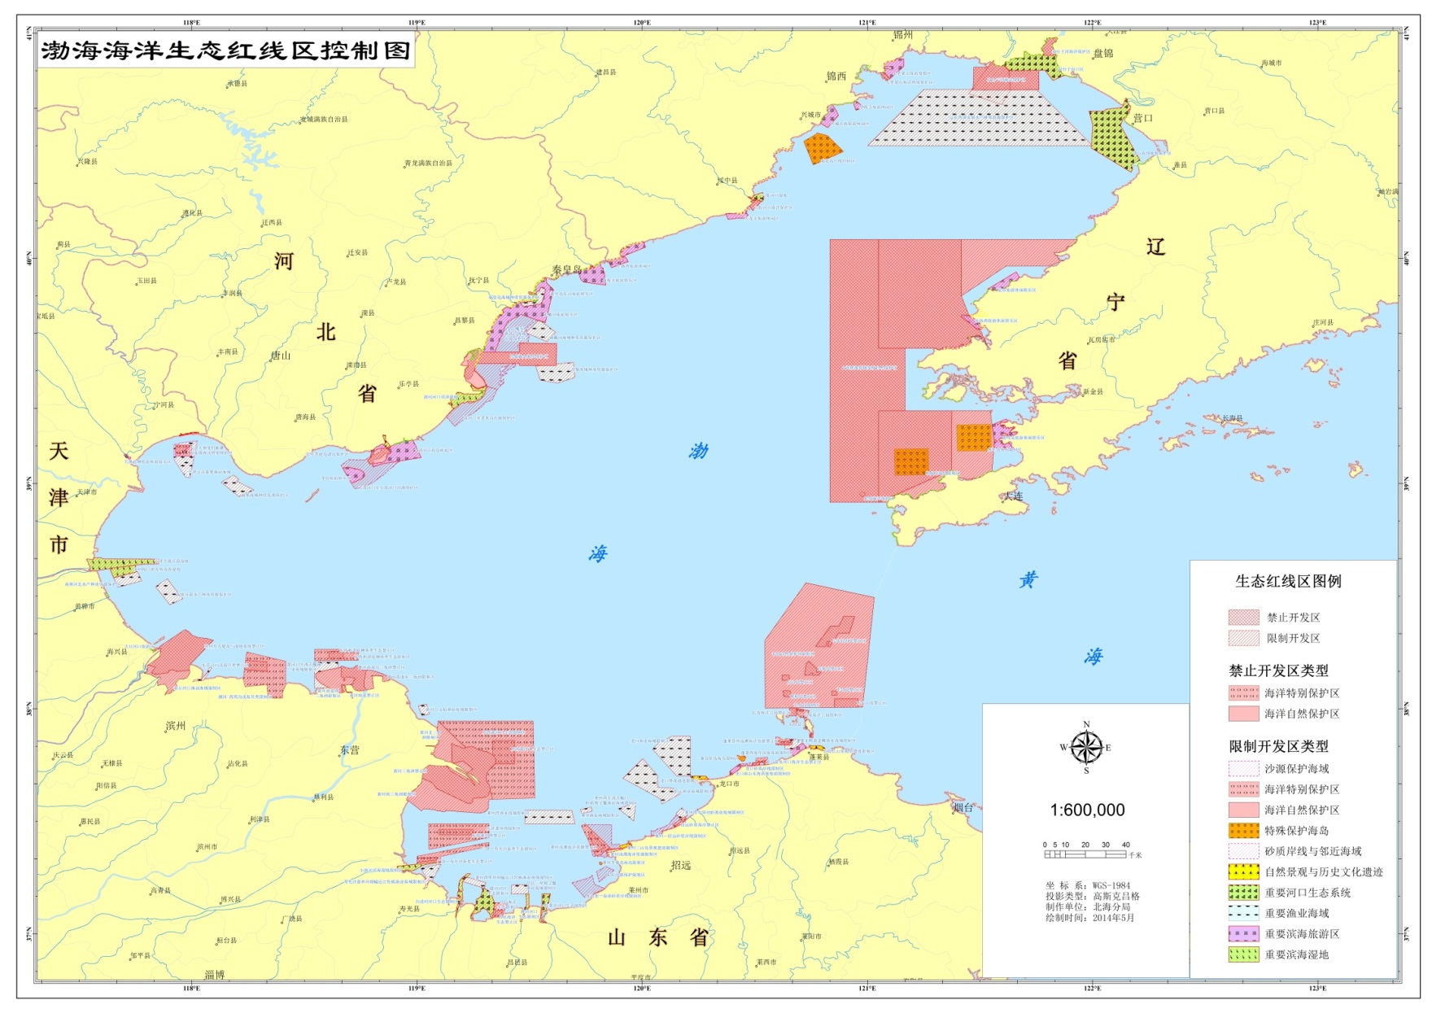
Delimitation of Red-line zone in Bohai Sea 生态红线区划定
156 Red-line zones in Bohai Sea 渤海海洋生态红线区数量156个
The area of Red-line zone: 14555.98km² 红线区面积14555.98km²
The length of natural coastline: 878.4km 自然岸线878.4km

Slide 20
生态红线区面积控制指标 Area of ecological Red-line area in Bohai Sea
Control Indices 控制指标
——渤海海洋生态红线区面积占渤海近岸海域面积37.53%
The area of ecological Red-line area in Bohai Sea accounts for 37.53% of the offshore area of
海域 | 面积比例
辽宁省 Liaoning Province | 45.20%
河北省 Hebei Province | 26.02%
天津市 City of Tianjin | 10.24%
山东省 Shandong Province | 40.05%
合计 Total | 37.53%
Notes:
主要依托渤海目前海洋保护区建设情况确定。

Slide 21
自然岸线保有率控制指标 Retention rate of natural coastline
Control Indices 控制指标
根据目前渤海自然岸线的分布情况，确定渤海自然岸线保有率占渤海总岸线的30.97%，维持现有砂质岸线长度。
According to the current distribution of natural coastline in Bohai sea, the retention ratio of natural coastline of the Bohai sea is 30.97 % of the Bohai total coastline, and the length of the existing sandy coastline has to be maintained.
海 域 Sea area | 自然岸线保有率 Retention rate of natural coastline
辽宁省 Liaoning Province | 31.5%
河北省 Hebei Province | 20.05%
天津市 City of Tianjin | 12.12%
山东省 Shandong Province | 40.14%

Slide 22
水质控制指标 Water Quality
Control Indices 控制指标
渤海海洋生态红线区域内实行严格的水质控制指标，至2020年总体水质达标率不低于80%。
In the Red-line zone of Bohai, strict water quality control indicators shall be applied, and the overall water quality compliance rate should be no less than 80 % by 2020.
陆源江河入海污染物减排指标 Pollutant emission reduction index of pollutants from land-based river discharging into Bohai Sea
2020年，渤海海洋生态红线区实现陆源入海直排口污染物排放达标率100%。
By 2020, the outlets discharging straightly into Bohai Sea must be 100% standardized discharged.

Slide 23
Management and control measures 管控措施
海洋生态红线区类型 | 一般管控要求 | 开发行为管控措施要求
海洋自然保护区 Natural marine protected area | 执行《中华人民共和国自然保护区条例》。 | 禁止在自然保护区内进行砍伐、放牧、狩猎、捕捞、采药、开垦、烧荒、开矿、采石、挖沙等活动；禁止任何人进入自然保护区的核心区。因科学研究的需要，必须进入核心区从事科学研究观测、调查活动的，应按照《条例》规定的管理机构批准；禁止在自然保护区的缓冲区开展旅游和生产经营活动。因教学科研的目的，需要进入自然保护区的缓冲区从事非破坏性的科学研究、教学实习和标本采集活动的，应当由《条例》规定的管理机构批准。
海洋特别保护区 Special marine protected area | 执行《海洋特别保护区管理办法》。 | 海洋特别保护区生态保护、恢复及资源利用活动应当符合其功能区管理要求。重点保护区内实行严格的保护制度，禁止实施各种与保护无关的工程建设活动；适度利用区内，在确保海洋生态系统安全的前提下，允许适度利用海洋资源，鼓励实施与保护区保护目标相一致的生态型资源利用活动，发展生态旅游、生态养殖等海洋生态产业；生态与资源恢复区内，可以采取适当的人工生态整治与修复措施，恢复海洋生态、资源与关键生境；预留区内严格控制人为干扰，禁止实施改变区内自然生态条件的生产活动和任何形式的工程建设活动。
重要河口生态系统 Major estuary | 1、禁止围填海、禁止采挖海砂。 2、不得新设陆源排污口。 3、严格控制河流入海污染物排放。 4、控制养殖规模，鼓励生态化养殖。 5、对已遭受破坏的海洋生态红线区，实施可行的整治修复措施，恢复原有生态功能。 6、实行海洋垃圾巡查清理制度，有效清理海洋垃圾。 | 禁止围填海、采挖海砂、设置直排排污口及其他可能对河口生态功能造成危害或不良影响的开发活动，并加强对重要河口生态系统的整治与生态修复。
重要滨海湿地 Major wetland |  | 禁止围填海、矿产资源开发及其他可能改变海域自然属性、对湿地生态功能造成危害或不良影响的开发活动，并加强对受损滨海湿地的整治与生态修复。
 |  | 禁止围填海、截断洄游通道、水下爆破施工及其他可能对渔业资源育幼、索饵、产卵造成危害或不良影响的开发活动。
重要渔业海域 Fishing area
 |  | 禁止围填海、炸岩炸礁、填海连岛、实体坝连岛、沙滩建造永久建筑物、采挖海砂及其他可能对海岛生态系统及其自然地形、地貌造成危害或不良影响的行为，并加强对受损海岛生态系统的整治与修复。
特殊保护海岛 Protected island

Slide 24
海洋生态红线区类型 | 一般管控要求 | 开发行为管控措施要求
自然景观与历史文化遗迹 Natural landscape and historical resorts | 1、禁止围填海、禁止采挖海砂。 2、不得新设陆源排污口。 3、严格控制河流入海污染物排放。 4、控制养殖规模，鼓励生态化养殖。 5、对已遭受破坏的海洋生态红线区，实施可行的整治修复措施，恢复原有生态功能。 6、实行海洋垃圾巡查清理制度，有效清理海洋垃圾 | 禁止设置直排排污口、爆破作业等危及文化遗迹安全的，有损海洋自然景观的开发活动，保护历史文化遗迹、独特地质地貌景观及其他特殊原始自然景观完整性。
砂质岸线及邻近海域 Sandy coastline and the adjacent area. |  | 禁止实施对沙滩自然属性造成危害或不良影响的开发建设活动。设立砂质海岸退缩线，禁止在高潮线向陆一侧500米或第一个永久性构筑物或防护林以内构建永久性建筑和围填海活动。在砂质海岸向海一侧3.5海里内禁止采挖海砂、围填海、倾废等可能诱发沙滩蚀退的开发活动。加强对受损砂质岸线的修复。
沙源保护海域 Protection of sand cource |  | 禁止实施对沙源保护海域造成危害或不良影响的开发建设活动。
重要海湾 Major base |  | 禁止围填海、工业排污及城市建设开发工程等对海湾生态系统健康造成危害或不良影响的开发活动，其他资源开发建设活动不应超出海湾资源环境承载能力，并加强对受损海湾的整治修复。
重要滨海旅游区 Major tourism areas |  | 禁止实施对滨海旅游造成危害或不良影响的开发建设活动。
珍稀濒危物种集中分布区 Concentration distribution of rare and endangered species |  | 禁止实施对珍稀濒危物种造成危害或不良影响的开发建设活动。
红树林 Mangrove |  | 禁止围填海、毁林挖塘、矿产资源开发及其他对红树林造成危害或不良影响的各类开发活动，保护现有的红树林资源及其生态系统，并加强对受损红树林生态系统的修复。
珊瑚礁 Coral reef |  | 禁止围填海、毁林挖塘、矿产资源开发、设置直排排污口及其他对珊瑚礁造成危害或不良影响的各类开发活动；保护现有珊瑚礁资源及其生态系统，并加强对受损珊瑚礁生态系统的修复。
海草床 Sea grass |  | 禁止围填海、毁林挖塘、矿产资源开发、设置直排排污口及其他对海草床造成危害或不良影响的各类开发活动；限制贝类采挖活动，保护现有海草资源及其生态系统，并加强对受损海草床生态系统的修复。

Slide 25
4. Marine ecological environment protection measures in Bohai 渤海环境保护措施

Slide 26
Marine ecological environment protection measures in Bohai 渤海环境保护措施
2017年5月18日，渤海开始实施最严格环境保护措施
From May 18th, 2017, the strictest environmental protection measures were implemented in Bohai Sea
加快编制和修订海洋空间规划
Speed up the preparation and revision of marine space planning
用规划优化调整海洋产业布局，统筹安排海洋空间利用活动
Optimize the layout of marine industry by planning and optimizing the layout of marine industry and make overall arrangements of the activities of ocean space utilization
加强入海污染物联防联控
Strengthen joint defense and control of land-based pollutants
加强海陆联动，开展渤海入海排污口排查及清理整顿，加快实施重点海域排污总量控制，强化与“河长制”的衔接联动
Strengthen the linkage of land and the sea, carrying out the investigation and cleaning of discharge outlets into the sea in the Bohai sea, speeding up the implementation of the total discharge control of the key sea areas, strengthening the connection with the " river system"

Slide 27
Marine ecological environment protection measures in Bohai 渤海环境保护措施
加强海洋空间资源利用管控
Strengthen the control of marine space resources utilization
推动海域资源利用方式向绿色化、生态化转变，暂停选划临时性海洋倾倒区，暂停围填海项目审批
Promote the green and ecological transformation of marine resource utilization, suspend the selection of temporary marine dumping areas and suspend the approval of reclamation projects
加强海洋生态保护与环境治理修复
Strengthen marine ecological protection and environmental restoration
强化湿地保护、自然岸线保护，重点做好三湾两口环境治理和生态修复 Enhance protection of wet-land and nature shoreline. Focus on the environmental management and ecological restoration of “3 bays and 2 estuaries”
加强海洋生态环境监测评价
Strengthen monitoring and evaluation of marine ecosystem and environment of Bohai Sea
逐步建成渤海生态环境实时在线监测网，并开展渤海生态本底调查和第三次环境污染基线调查
Establish environment real - time online monitoring network, and carry out the Bohai ecological background survey and the third environmental pollution baseline survey

Slide 28
Marine ecological environment protection measures in Bohai 渤海环境保护措施
加强海洋生态环境风险防控
Strengthen the prevention and control of marine ecological and environmental risks
全面排查环境风险隐患，完善分类分级的应急监测和处置预案，提高海洋环境和生态灾害的监测预警水平
Carry out the overall investigation on environmental risks, improve the emergency monitoring and disposal plan of classification, and improve the monitoring and early warning of marine environment and ecological disaster
加强海洋督察执法与责任考核
Strengthen maritime supervision and responsibility assessment
实施国家海洋督查制度，建立分级考核目标体系与机制
Implement the national marine supervision system, establish the graded assessment target system and mechanism
加强渤海生态环境保护关键问题研究和技术攻关
Strengthen the researches on key techniques and problems on the protection of marine ecosystem and environment in Bohai

Slide 29
5. Future cooperation 未来合作计划

Slide 30
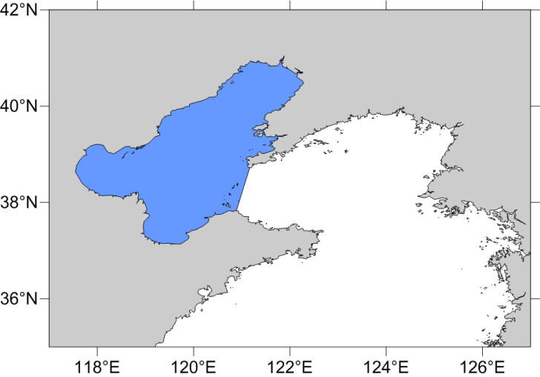
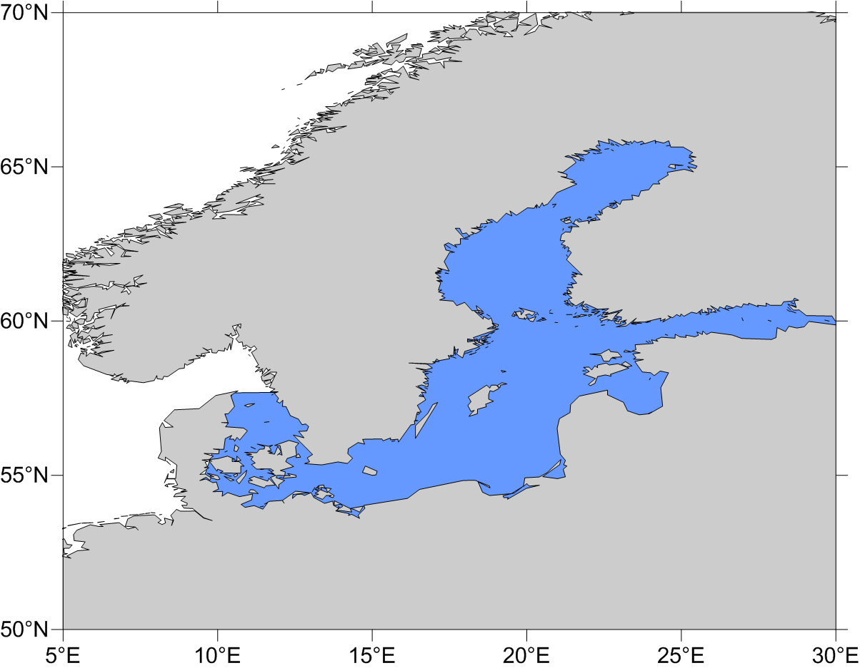
Common Features of the Bohai Sea and the Blatic Sea 渤海与波罗的海共同点
Enclosed seas 都属于半封闭内海，被海峡与外海隔开
Shallow seas, mean water level less than 60 m 都属于浅海，平均水深不超过60米
Weak water exchange with outer sea 水交换能力差
Sea ice in winter 冬季生成海冰
渤海
Bohai Sea
波罗的海
Baltic Sea
渤海Bohai Sea
平均水深Average depth：18 m
面积Surface area：77,284 km²
水体总量Water volume：1,730 km³
海岸线长度Shore length：2,668 km
波罗的海Baltic Sea
平均水深Average depth ：55 m
面积Surface area ：377,000 km²
水体总量Water volume ：21,700 km³
海岸线长度Shore length ：8,000 km
Notes:
存在温带风暴潮 Extratropical storm surge

Slide 31
Future cooperation 未来合作计划
Considering the similarities of the Baltic sea and the Bohai Sea, future cooperation could be conducted: 波罗的海与渤海的自然属性具有相似性，可在海洋监测、观测、数值预报模式、生态学研究方面开展交流合作，提高业务化工作水平
Monitoring 海洋监测
Observation 海洋观测
Numerical Forecast Model 海洋预报模式
Ecological Research 生态学研究

Slide 32
Thank you for your listening! 谢 谢！

Slide 33
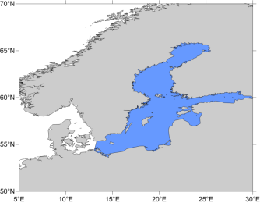
Marine Environmental Monitoring and Protection Approaches in Bohai Sea 渤海生态环境监测及环境保护措施
North China Sea Branch of SOA 国家海洋局北海分局
Administration range: Bohai and North Yellow Sea 管辖范围：渤海和北黄海
Supervisor, administrator, coordinator and supporter 监督者、管理者、协调者、支撑者
Maine environmental monitoring plan 渤海生态环境监测计划
Environment equality and ecological monitoring, environment supervision, public service and ecological environment risk monitoring 环境质量、生态状况、环境监管、公共服务、生态环境风险
Red-line Policy in Bohai Sea 渤海生态红线制度
the delimitation of the boundary line of the marine ecological red line and its management and control line for the maintenance of marine ecological health and ecological safety 维护海洋生态健康和生态安全而划定的海洋生态红线区的边界线及其管理指标控制线，对重要海域实施分类指导、分区管理、分级保护。
Marine ecological environment protection measures in Bohai 渤海环境保护措施
From May 18th, 2017, the strictest environmental protection measures were implemented in Bohai Sea 2017年5月18日，渤海开始实施最严格环境保护措施
Future cooperation 未来合作
Similarities of Bohai Sea and Baltic Sea 渤海与波罗的海具有相似性
Marine monitoring 海洋监测 Marine observation 海洋观测 Marine forecast 海洋预报
Notes:
存在温带风暴潮 Extratropical storm surge

